Slide 1
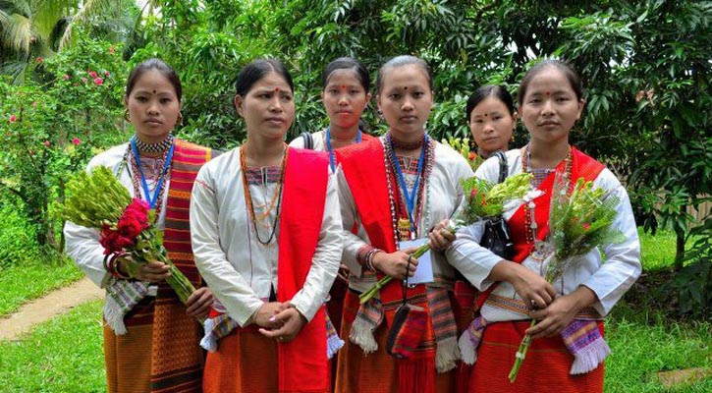
ডিজিটাল ক্লাসে সবাইকে স্বাগতম

Slide 2
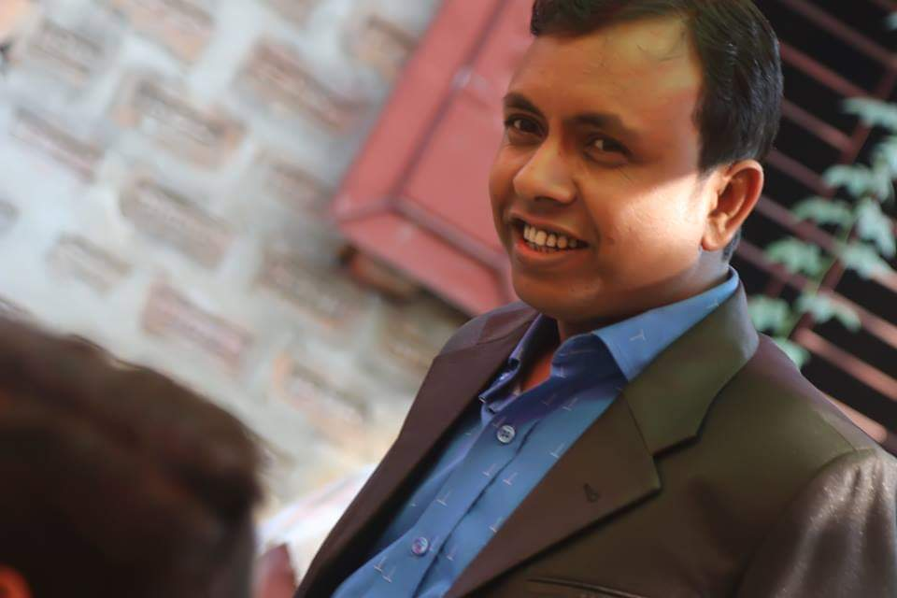
শিক্ষক পরিচিতি
সুজিত দেব
সহকারি শিক্ষক
শ্রীমতপুর সরকারি প্রাথমিক বিদ্যালয়
নবীগঞ্জ , হবিগঞ্জ ।
Email:sujitdeb142@gmail.com

Slide 3
পাঠ পরিচিতি
বিষয়: বাংলাদেশ ও বিশ্বপরিচয়
শ্রেণি : পঞ্চম
পাঠের শিরোনাম : বাংলাদেশের ক্ষুদ্র নৃ – গোষ্ঠী (ওঁরাও )
পাঠ্যাংশ : ওঁরাও জনগোষ্ঠীর ------ থাকে ।
অধ্যায় : ১১
সময় : ৪০ মিনিট ।

Slide 4
শিখনফল
এই পাঠ শেষে শিক্ষার্থীরা -----------
২.১.৭ । জাতি ,শ্রেণি , ধর্ম , বর্ণ গোষ্ঠী , ছোট-বড় নির্বিশেষে সবাইকে সমান মর্যাদা দিবে ও মিলে মিশে চলবে ।
২.১.৮ । গারো , খাসিয়া , ম্রো , ত্রিপুরা ও ওঁরাওদের সংস্কৃতি বর্ণনা করতে পারবে ।

Slide 5
এসো একটি নৃত্য দেখি
নৃত্যটি মনোযোগ সহকারে দেখ

Slide 6
এটি কিসের ছবি ?
মানচিত্রের ছবি
ওঁরাও

Slide 7
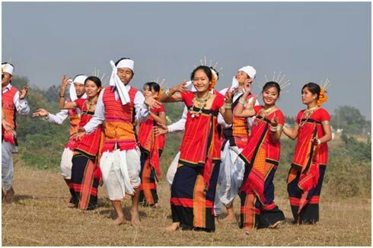
আমাদের আজকের পাঠ
বাংলাদেশের ক্ষুদ্র নৃ – গোষ্ঠী ( ওঁরাও)
অধ্যায় : ১১
বাংলাদেশ ও বিশ্বপরিচয়
পৃষ্ঠা নং ৯০ - ৯১

Slide 8
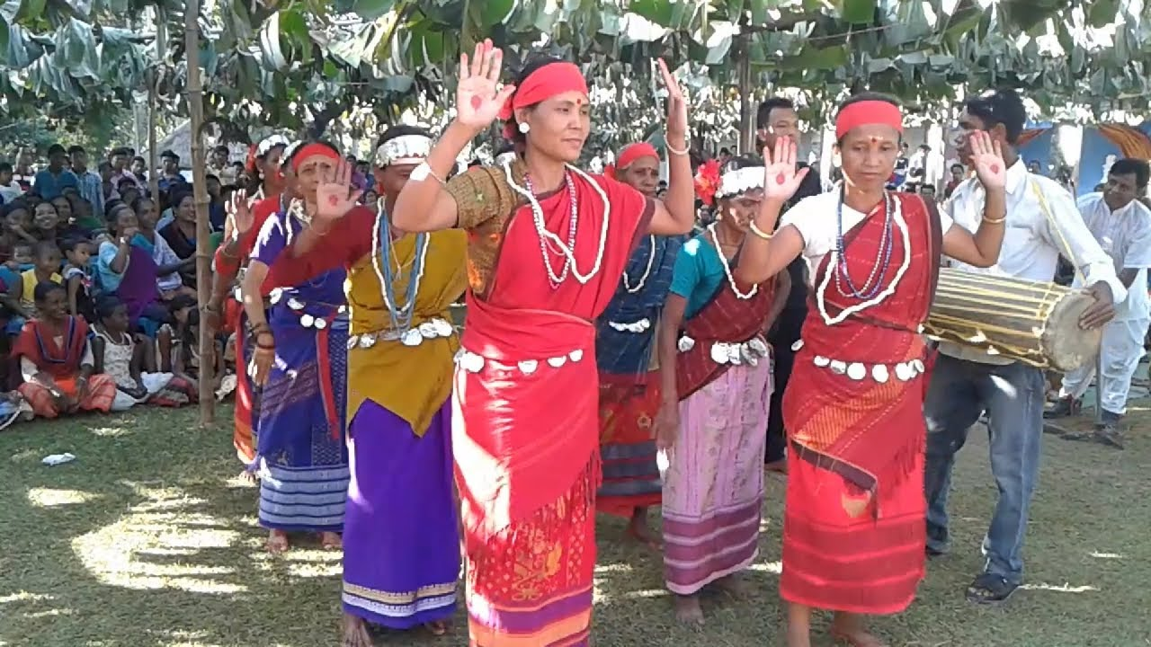
ওঁরাও জনগোষ্ঠীর বেশিরভাগ রাজশাহী , রংপুর , দিনাজপুর অঞ্চলে বাস করে ।

Slide 9
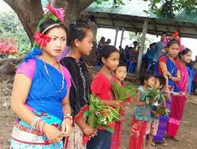
ওঁরাওদের ভাষা
ওঁরাওদের ভাষার নাম কুডুখ বা মাদ্রি ।

Slide 10
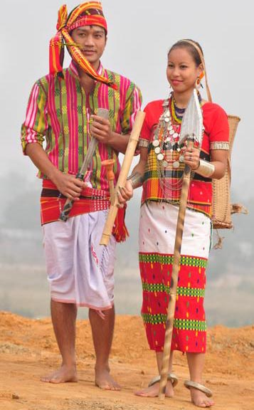
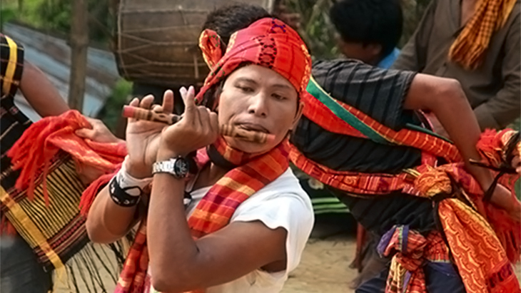
ওঁরাওদের সমাজ ব্যবস্হা
ওঁরাওদের সমাজ ব্যবস্হা পিতৃতান্ত্রিক । ওঁরাওদের গ্রাম প্রধানকে মাহাতো বলা হয় । তাদের নিজস্ব আঞ্চলিক পরিষদ আছে যা পাহতো নামে পরিচিত । এই পরিষদে কয়েকটি গ্রামের প্রতিনিধিরা থাকে ।

Slide 11
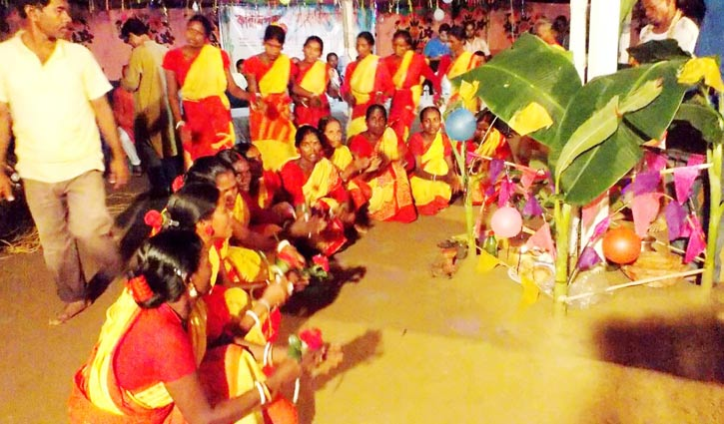
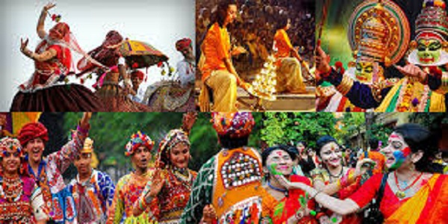
ওঁরাওদের ধর্ম
ওঁরাও জনগোষ্ঠী বিভিন্ন দেবতার পূজা করে । তাদের প্রধান দেবতা ধরমী বা ধরমেশ যাকে পৃথিবীর সৃষ্টিকর্তা মনে করে ।

Slide 12
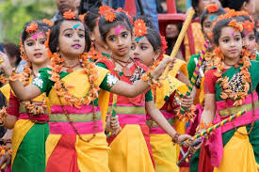
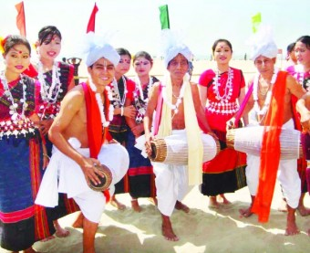
ওঁরাওদের উৎসব
ওঁরাওদের প্রধান উৎসবের নাম ফাগুয়া যা ফ্লাগুন মাসের শেষ তারিখে পালন করা হয় । এছাড়াও তাঁরা প্রতিমাসে ও প্রতি ঋতুতে বিভিন্ন ধর্মীয় ব্রত অনুষ্ঠান পালন করে ।

Slide 13
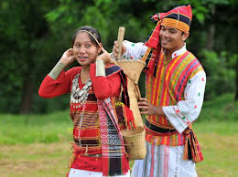
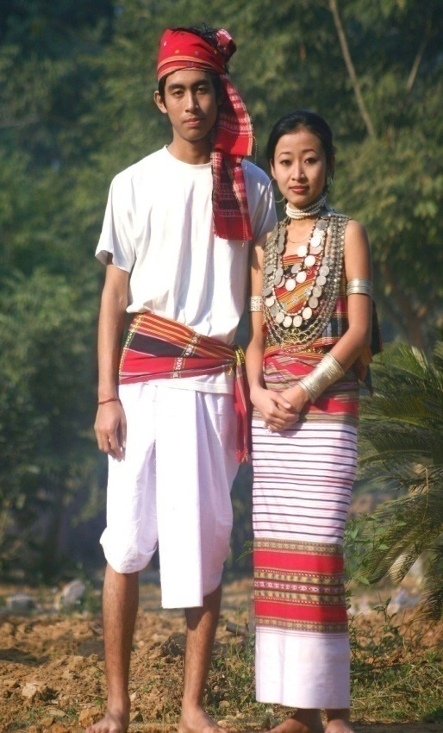
পোশাক
পুরুষেরা ধূতি , লুঙ্গি , শার্ট ও প্যান্ট পরে । মেয়েরা মোটা কাপড়ের শাড়ি ও ব্লাউজ পরে ।

Slide 14
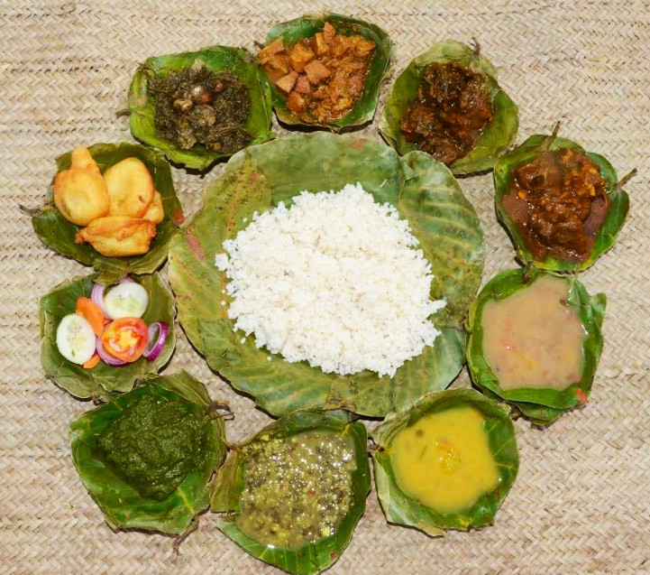
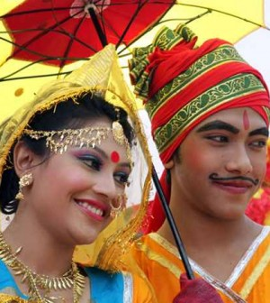
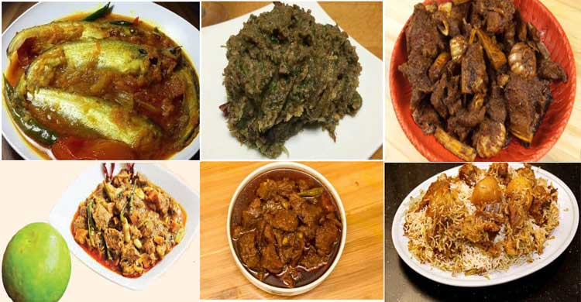
ওঁরাওদের খাবার
ওঁরাওদের প্রধান খাবার ভাত । এছাড়াও তারা গম, ভুট্টা , মাছ , মাংস ও বিভিন্ন ধরনের শাকসবজি খেয়ে থাকে ।

Slide 15
একক কাজ
ওঁরাওদের সমাজ ব্যবস্হা সম্পর্কে ২ টি বাক্য লিখ ?

Slide 16
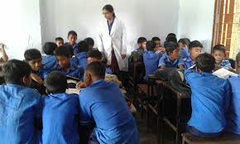
দলীয় কাজ
দলের নাম | কাজ
শাপলা | ওঁরাওদের ভাষা,ধর্ম,পোশাক সম্পর্কে ১ টি করে বাক্য লিখ ?
গোলাপ | ওঁরাওদের ভাষা,ধর্ম,পোশাক সম্পর্কে ১ টি করে বাক্য লিখ ?
জবা | ওঁরাওদের ভাষা,ধর্ম,পোশাক সম্পর্কে ১ টি করে বাক্য লিখ ?
বেলি | ওঁরাওদের ভাষা,ধর্ম,পোশাক সম্পর্কে ১ টি করে বাক্য লিখ ?

Slide 17
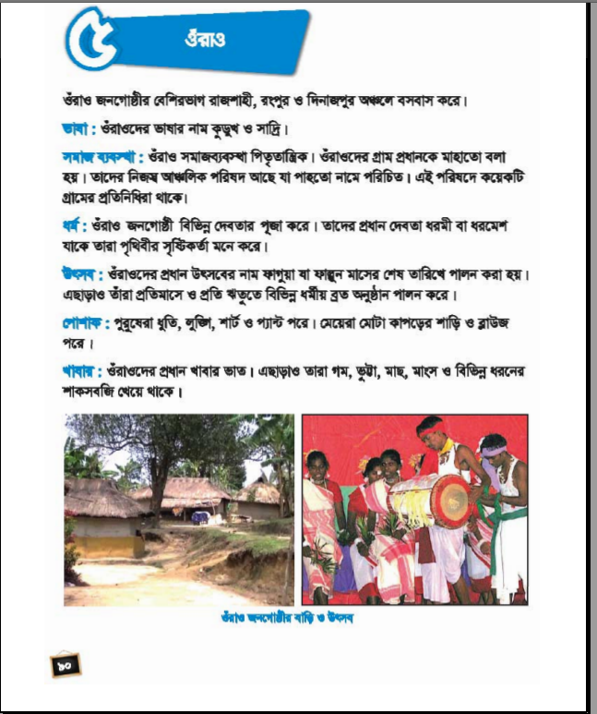
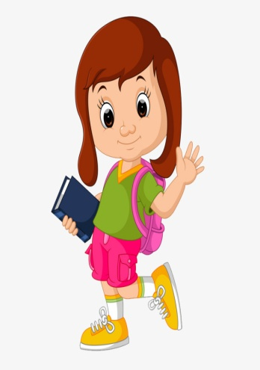
পাঠ্য বইয়ের সাথে সংযোগ
৯০ নং পৃষ্ঠা বের করে নিরবে পড়

Slide 18
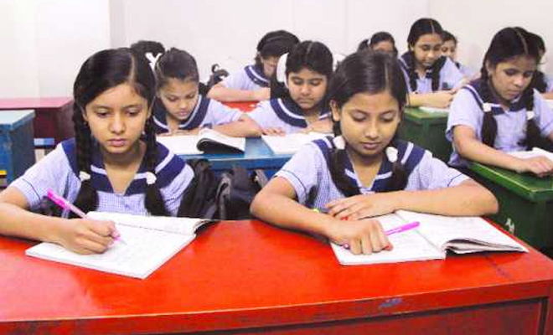
জোড়ায় কাজ
ওঁরাওদের বাড়ি , পোশাক ,উৎসব সম্পর্কে ২ টি করে বাক্য লিখ ?
বাড়ি | পোশাক | উৎসব

Slide 19
মূল্যায়ন
১। ওঁরাওদের ভাষার নাম কী ?
২।ওঁরাওদের প্রধান উৎসবের নাম কী ?
৩।ওঁরাওদের গ্রাম প্রধানকে কী বলা হয় ?

Slide 20
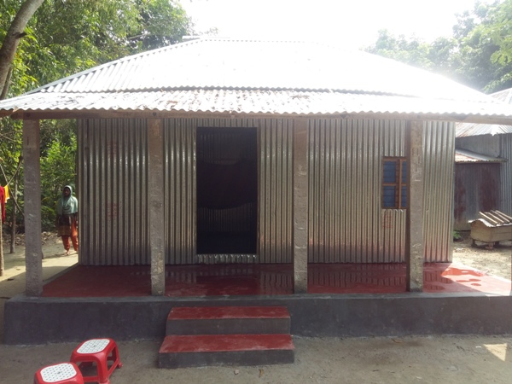
বাড়ির কাজ
ওঁরাওদের জীবন ব্যবস্হা সম্পর্কে ৫ টি বাক্য লিখে আনবে ?

Slide 21
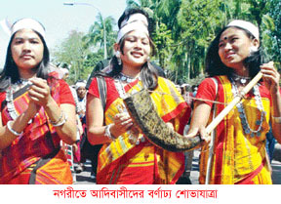
ধন্যবাদ , সবাই ভালো থেকো ।

